Slide 1
Tidy Data
Hadley Wickham

Slide 2
Happy families are all alike; every unhappy family is unhappy in its own way.
Leo Tolstoy

Slide 3
80% del tiempo limpiando datos.

Slide 4

Hadley Wickham
dplyr
Stringr
Ggplot2
Tidyr
Readr

Slide 5
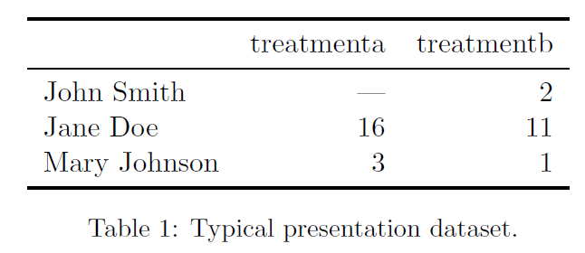
Muchos datasets son nada más que tablas con columnas y filas.

Slide 6
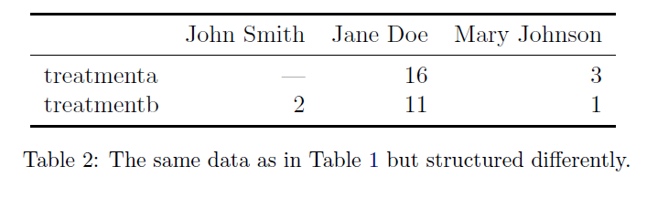
Muchos datasets son nada más que tablas con columnas y filas.
Vocabulario no es suficiente.
Notes:
Our vocabulary of rows and columns is simply not rich enough to describe
why the two tables represent the same data. In addition to appearance, we need a way to
describe the underlying semantics, or meaning, of the values displayed in table.

Slide 7
Dataset
Un dataset es una colección de valores.
Los valores pueden ser numéricos, o texto (strings).

Slide 8
Variable y Observación
Cada valor pertenece a una variable y a una observación.
Variable: contiene todos los valores que miden un atributo de una unidad determinada.
Observación: contiene todos los valores medidos de la misma unidad a través de los distintos atributos.

Slide 10
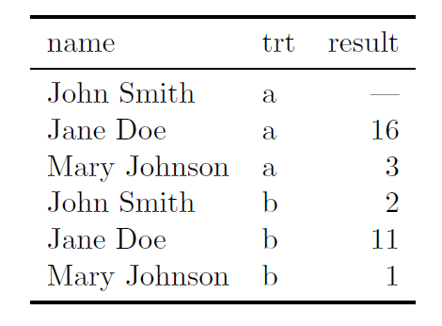
Tidy Data.
Cada Variable es una columna.
Cada observación forma una fila.
Cada tabla se compone de una unidad observacional.
Notes:
Table 3 reorganises Table 1 to make the values, variables and obserations more clear. The
dataset contains 18 values representing three variables and six observations. The variables
are:
1. person, with three possible values (John, Mary, and Jane).
2. treatment, with two possible values (a and b).
3. result, with ve or six values depending on how you think of the missing value (-, 16,
3, 2, 11, 1).

Slide 11
Messy Data
Notes:
between variables (e.g.,z is a linear combination of x and y, density is the ratio of weight
to volume) than between rows, and it is easier to make comparisons between groups of observations (e.g., average of group a vs. average of
group b) than between groups of columns.

Slide 12
Tidy Data
Forma estándar para extraer y analizar datos.
Machine Learning.
Visualizaciones.
Particularmente beneficioso para lenguajes vectorizados como R y Python.
Misma estructura por variable.
Notes:
Tidy datasets provide a standardized way to link the structure of a dataset (its physical layout) with its semantics (its meaning).
Tidy data is particularly well suited for vectorised programming languages like R, because the layout ensures that values of different variables from the same observation are always paired.

Slide 13
Problemas comunes en messy datasets
Nombres de columna son valores, no etiquetas de variables.
Múltiples variables en una columna.
Variables en columnas y filas.
Múltiples unidades observacionales en la misma tabla.
Una unidad observacional en múltiples tablas.

Slide 14
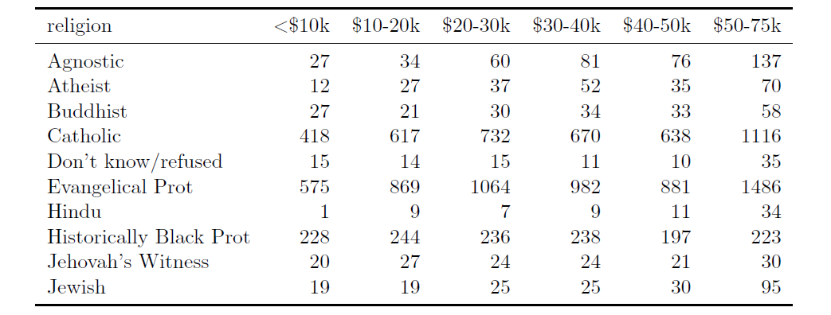
Nombres de columna son valores, no variables.

Slide 15
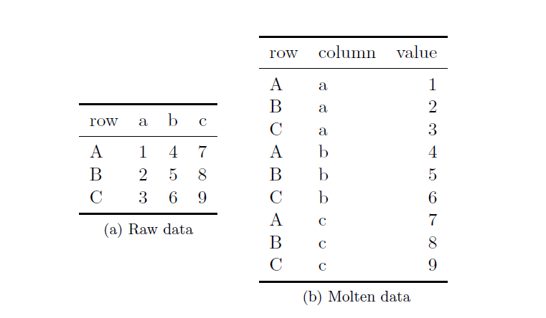
Melting
Convertir columnas a filas.
Se parametriza por colvars.
Las demás columnas se convierten en dos variables:
Column
Value
Notes:
Melting is parameterised by a list of columns that are already variables, or colvars
for short.
The other columns are converted into two variables: a new variable called
column
that contains repeated column headings and a new variable called
value
that contains the
concatenated data values from the previously separate columns

Slide 16
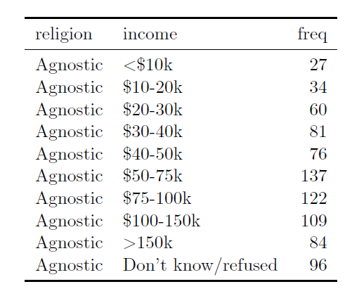
Nombres de columna son valores, no variables.

Slide 17
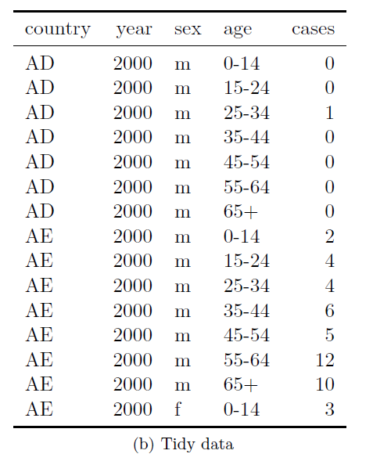
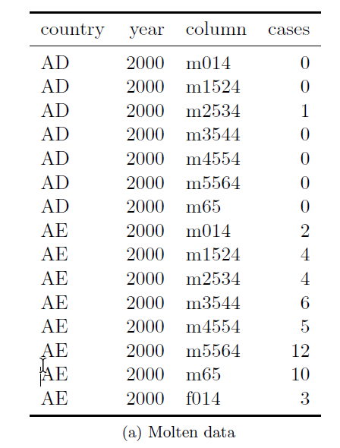
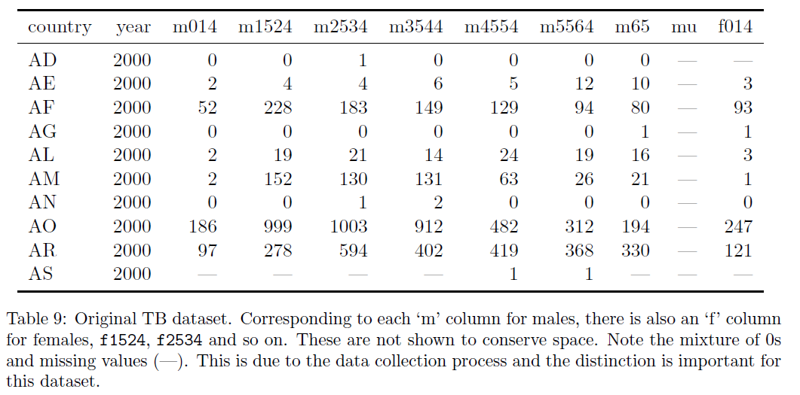
Múltiples variables en una columna.
Columnas contienen dos variables:
Sexo
Rango de edad.

Slide 18
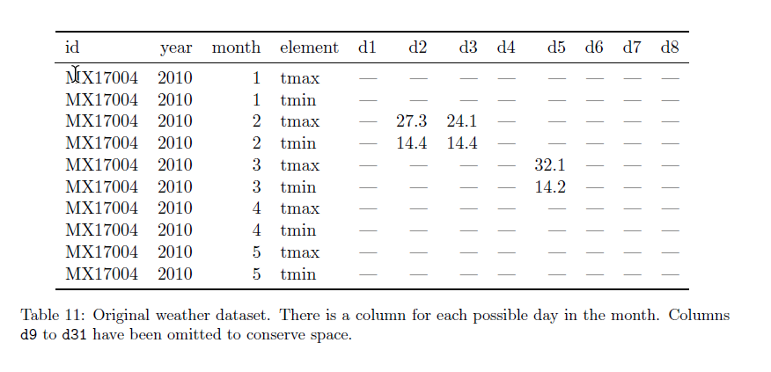
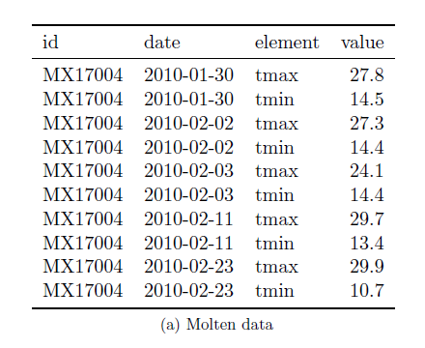
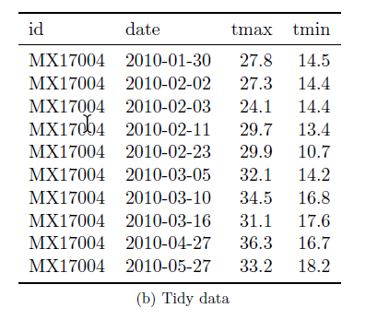
Variables en columnas y filas
De los posibles problemas de messy data, este es de los más complicados.

Slide 19
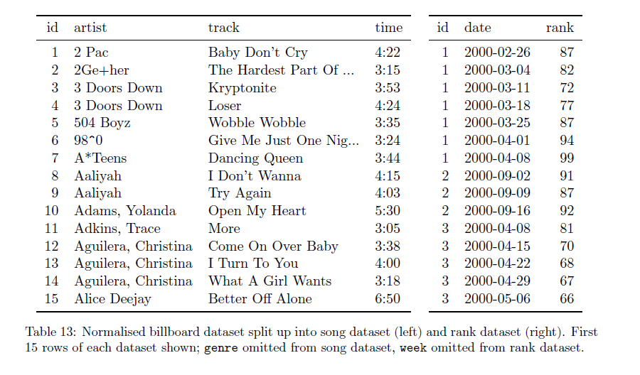
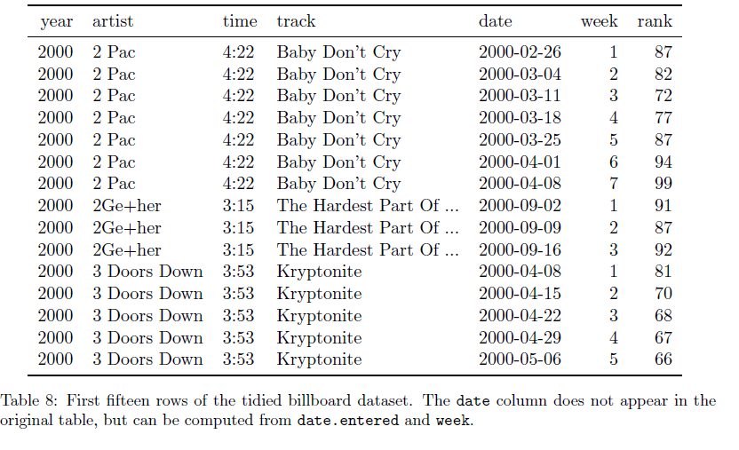
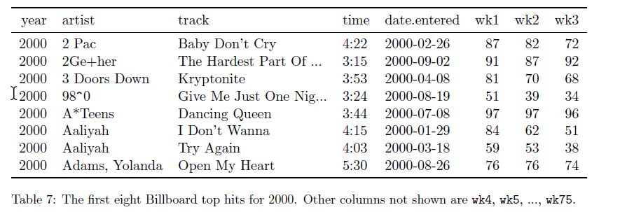
Múltiples unidades observacionales en una tabla
Unidades:
Canción
Ranking.
Esto se manifiesta por la duplicación de información las canciones.

Slide 20
¿Por qué Messy Data?

